Slide 1
Леонид Андреев
Работа ученицы
4-го класса
Гимназии №61
Нуртдиновой Карины

Slide 2
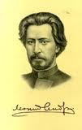
Леонид Андреев — русский писатель, родоначальник русского экспрессионизма.

Slide 3
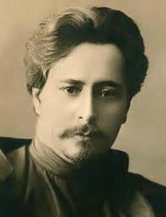
Семья.
Родился в Орле в обеспеченной семье землемера-таксатора Николая Ивановича Андреева и Анастасии Николаевны Андреевой (Пацковской) — дочери разорившегося польского помещика.

Slide 4
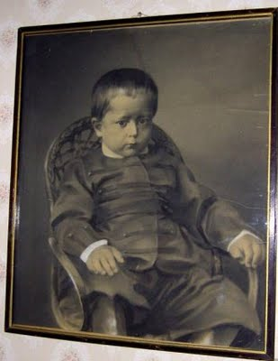
Детство.
Ещё с детства проявлял интерес к чтению. Учился в орловской классической гимназии (1882-1891). Увлекался творчеством Шопенгауэра и Гартмана.

Slide 5
Юношество.
Окончив гимназию, Андреев поступил на юридический факультет Петербургского университета; после смерти отца материальное положение его семьи ухудшилось, а сам Андреев начал злоупотреблять алкоголем. Одно время Андрееву приходилось даже голодать. В Петербурге пробовал писать свои первые рассказы, однако из редакции, как Андреев вспоминает в своих мемуарах, их вернули со смехом. Отчисленный за неуплату, он поступил на юридический факультет Московского университета. В Москве, по словам самого Андреева, «материально жилось лучше: помогали товарищи и комитет».

Slide 6
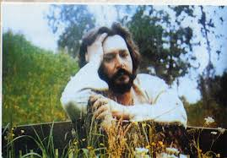
Любовная неудача.
В 1894, после любовной неудачи, Андреев пытался покончить жизнь самоубийством. Последствием неудачного выстрела было церковное покаяние и порок сердца, который и вызвал впоследствии смерть писателя.

Slide 7
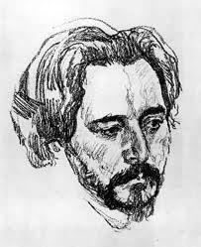
После этого случая Леонид Андреев опять был вынужден бедствовать: теперь ему необходимо было кормить мать, своих сестёр и братьев, перебравшихся в Москву. Перебивался случайными заработками, преподаванием и рисованием портретов на заказ.

Slide 8



Первые рассказы.
В 1897 успешно сдал выпускные экзамены в университете, что открыло ему дорогу в адвокатуру, которой он занимался вплоть до 1902. В том же году он начинает свою журналистскую деятельность в газетах «Московский вестник» и «Курьер». Свои фельетоны он подписывал псевдонимом «James Lynch». В 1898 в «Курьере» был напечатан его первый рассказ «Баргамот и Гараська». По словам Андреева, рассказ был подражанием Диккенсу, однако молодого автора заметил Максим Горький, который и пригласил Андреева в книгоиздательное товарищество «Знание», объединяющее многих молодых писателей.
Настоящая слава пришла к Андрееву после издания в 1901 его рассказа «Жили-были» в журнале «Жизнь».

Slide 9
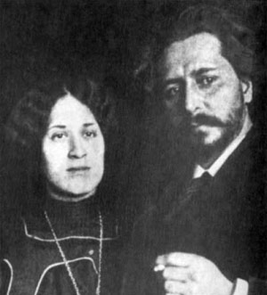
Жена.
В 1902 Андреев женится на А. М. Велигорской — внучатой племяннице Тараса Шевченко.

Slide 10

В том же году стал редактором «Курьера», вынужден был дать полиции подписку о невыезде из-за своей связи с революционно настроенным студенчеством. Благодаря помощи Максима Горького большим тиражом был выпущен первый том его сочинений. В эти годы обозначилась направленность творчества и его литературная манера.

Slide 11

В 1905 приветствовал Первую русскую революцию; укрывал у себя дома скрывавшихся членов РСДРП, 10 февраля был посажен в тюрьму за то, что накануне на его квартире прошло тайное собрание ЦК (25 февраля выпущен под залог, внесённый Саввой Морозовым). В этом же году он напишет рассказ «Губернатор», ставший откликом на убийство московского генерал-губернатора великого князя Сергея Александровича.

Slide 12

В 1906 писатель вынужден уехать в Германию, где у него родился второй сын, Даниил, который впоследствии стал писателем (его перу принадлежит трактат «Роза Мира»). От родов умирает его жена (похоронена в Москве на кладбище Новодевичьего монастыря).

Slide 13
В 1908 Андреев переезжает в собственный дом в Ваммельсу. На вилле «Аванс» Леонид Андреев пишет свои первые драматические произведения.

Slide 14

С 1909 активно сотрудничает с модернистскими альманахами издательства «Шиповник».
Начало Первой мировой войны Леонид Андреев встретил с воодушевлением.
Во время войны Андреев публикует драму о военных событиях в Бельгии («Король, закон и свобода»). Впрочем, произведения писателя в то время посвящены, в основном, не войне, а мещанскому быту, теме «маленького человека».

Slide 15

Октябрьскую революцию не принял и не понял. После отделения Финляндии от России оказался в эмиграции. Последние сочинения писателя проникнуты пессимизмом и ненавистью к большевистской власти («Дневник Сатаны»).

Slide 16
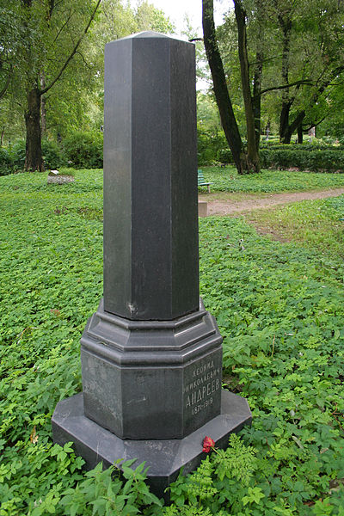
12 сентября 1919 Леонид Андреев скоропостижно скончался от порока сердца. Был похоронен в Мариоках. В 1956 перезахоронен в Ленинграде на Волковом кладбище.

Slide 17

Спасибо за Внимание!!!

